Slide 1

ECOBUY
De meilleures courses pour une plus belle planète

Slide 2
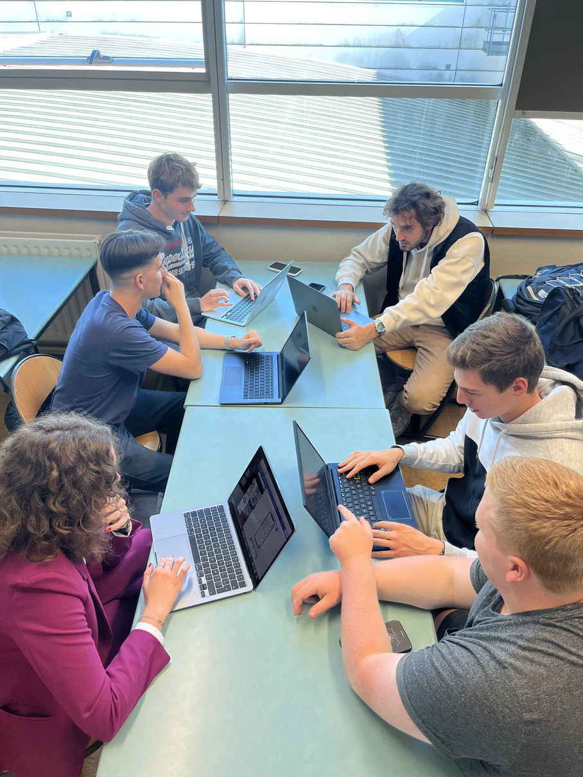
Présentation de l’équipe
CHEF D’ÉQUIPE
Justine Cratz
EQUIPE COMMUNICATION
EQUIPE BUSINESS
EQUIPE TECHNIQUE
  Mathéo Boittout
  Justine Cratz
  Théo Colras
  Théo Carton
  Romain Bourlier
  Artus Bleton
  Louis Bonningre

Slide 3

Pourquoi Ecobuy ?

Slide 4


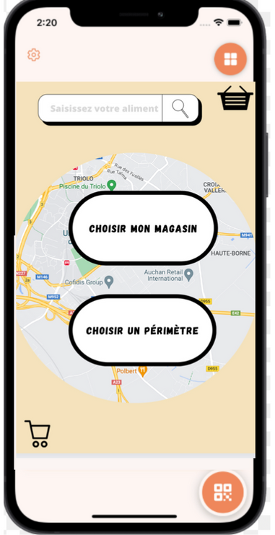
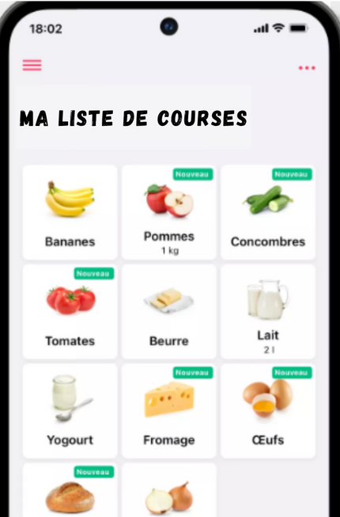
POC
CHOISIR MAGASIN
FAIRE SA LISTE DE COURSE
Choisir un magasin précis
OU
Choisir un magasin en fonction de la liste de course
Choisir les articles que l’on cherchent

Slide 5
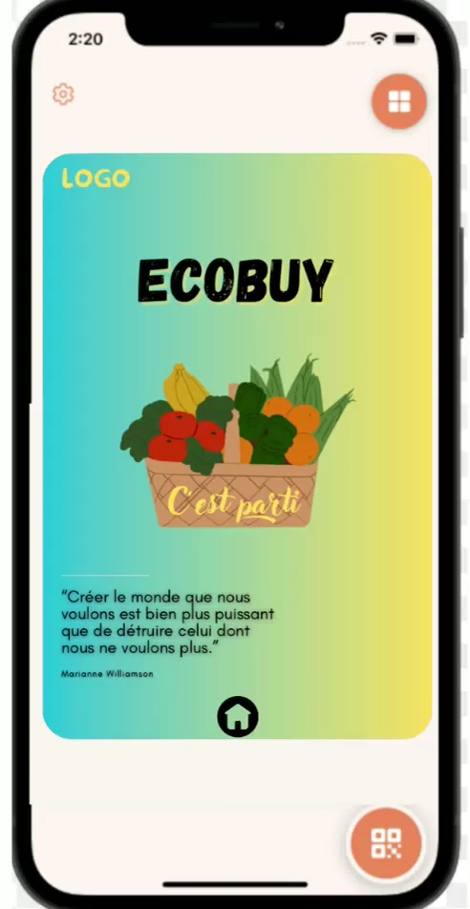

Slide 6
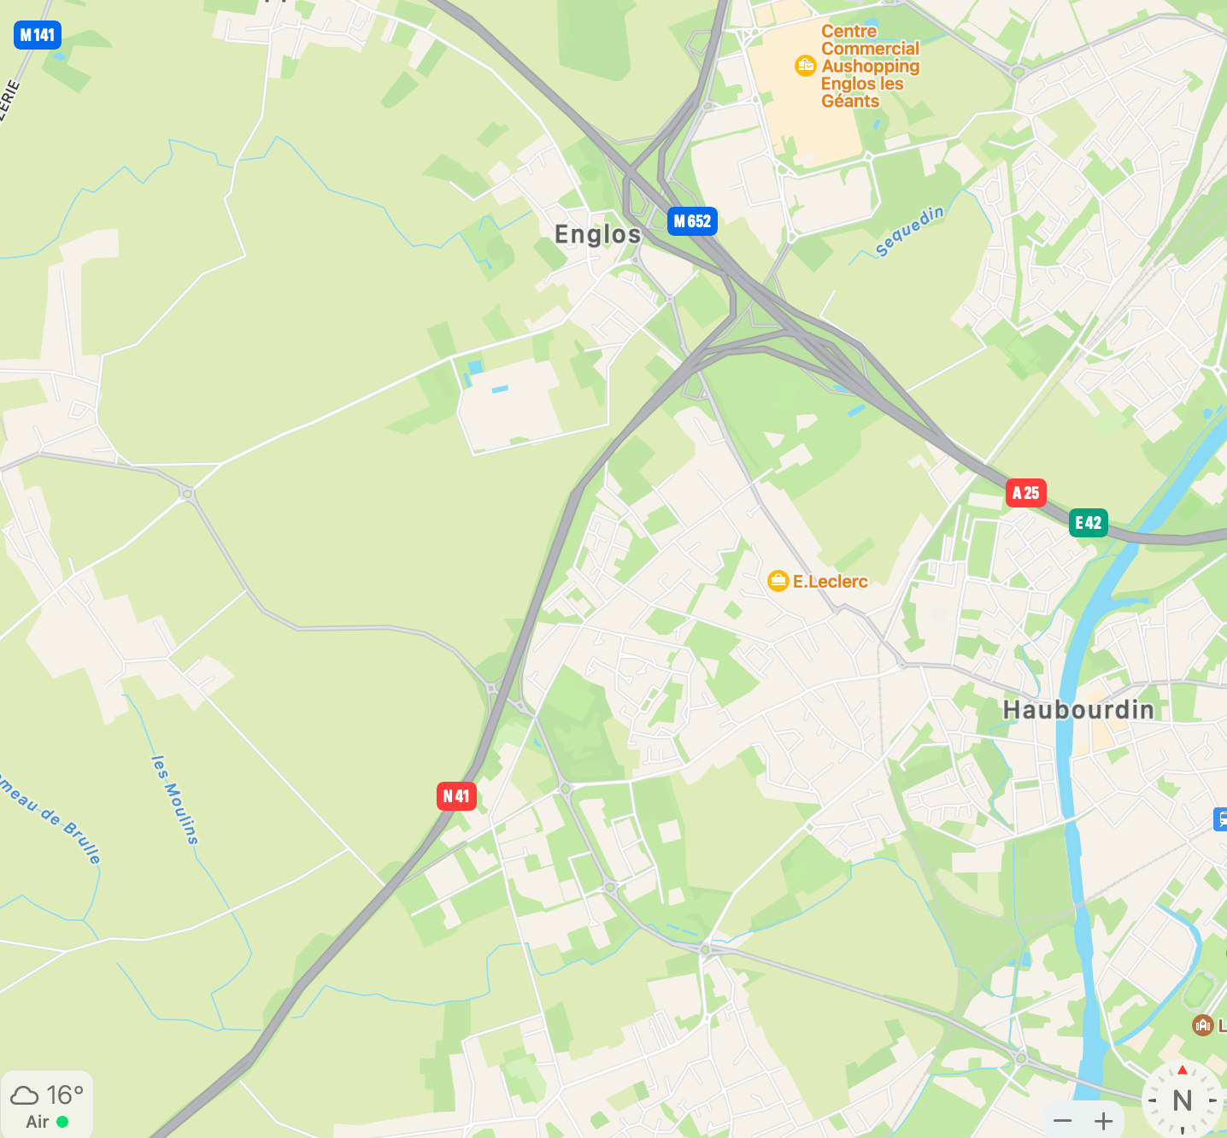





Acheter chez les producteurs locaux
Code source
d’Open Food Fact
Application gratuite
pour tous ceux qui
le souhaitent
Carte fidélité
sur l’application

Slide 7
L’équipe EcoBuy vous remercie pour votre attention !!

